Slide 1


计算机系统答辩
Powerpoint
15网络编程 20151104696 袁东强
Notes:
版权声明：300套精品模板商业授权，请联系【锐旗设计】:https://9ppt.taobao.com，专业PPT老师为你解决所有PPT问题！

Slide 2
目录 content
01
计算机系统
02
C语言中的指针
03
Arduino系统
Notes:
版权声明：300套精品模板商业授权，请联系【锐旗设计】:https://9ppt.taobao.com，专业PPT老师为你解决所有PPT问题！

Slide 3
01
计算机系统

Slide 4

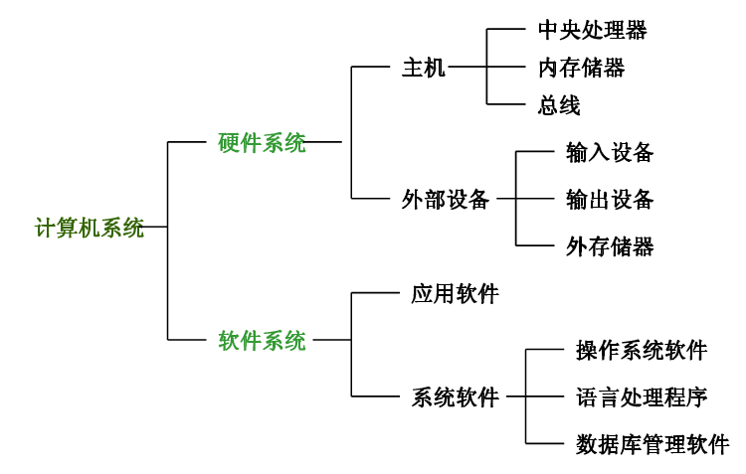
计算机系统的组成：

Slide 5
工作流程：
存储器
输入设备
输入端口
输出接口
输出设备
运算器
控制器
微处理器
微型计算机
返回首页
返回目录

Slide 6
02
C语言中的指针

Slide 7
C语言中的指针及用法
在C语言中指针是一个特殊的变量，它里面存储的数值被解释成为内存里的一个地址。
指针的类型，指针所指向的类型，指针的值或者叫指针所指向的内存区，还有指针本身所占据的内存区。
例如：
指针所指向的类型
char * prt
指针名
指针类型

Slide 8
C语言中的指针及用法
指针的值(指针所指向的内存区域)：指针的值是指针本身存储的数值，这个值被编译器当作一个地址，而不是一个一般的数值。相当于说该指针指向了以XX为首地址的一片内存区域；我们说一个指针指向了某块内存区域，就相当于说该指针的值是这块内存区域的首地址。指针所指向的内存区和指针所指向的类型是两个完全不同的概念。
指针本身所占的内存区：指针本身占了多大的内存？你只要用函数sizeof(指针的类型)测一下就知道了。在32位平台里，指针本身占据了 4个字节的长度。指针本身占据的内存这个概念在判断一个指针表达式是否是左值时很有用。
返回首页
返回目录

Slide 9
03
Arduino系统

Slide 10
Arduino系统的简单介绍：
Arduino是一种简单的计算机，通过Arduino IDE编程软件来进行写程序，通过UART串口进行烧录程序，驱动电压为直流5V，编程语言为C/C++语言，开放源代码。

Slide 11
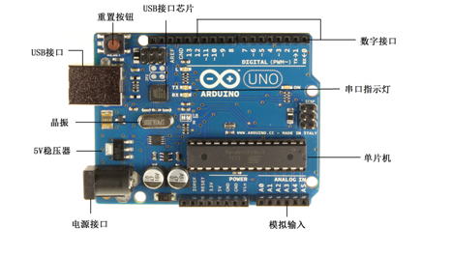

Slide 12
Arduino特色：
1、开放源代码的电路图设计，程序可以从官方网站直接下载，可以自己进行修改。
2、使用低价格的微处理控制器(AVR系列控制器)，可以采用USB接口供电，不需外接电源，也可以使用外部9VDC输入。
3、Arduino支持ISP在线烧，可以将新的"bootloader"固件烧入AVR芯片。有了bootloader之后，可以通过串口或者USB to RS232线更新固件。
4、可依据官方提供的Eagle格式PCB和SCH电路图简化Arduino模组，完成独立运作的微处理控制;可简单地与传感器，各式各样的电子元件连接(例如:红外线,超音波,热敏电阻,光敏电阻,伺服马达,…等)
5、支持多种互动程序，如:Flash、Max/Msp、vvvv、PD、C、Processing等。
6、应用方面，利用Arduino，突破以往只能使用鼠标、键盘、CCD等输入的装置的互动内容，可以更简单地达成单人或多人游戏互动。
返回首页
返回目录

Slide 13
谢谢欣赏

